Slide 1

Impatti economici dei Cambiamenti Climatici
Prof. Graziano Mazzapicchio
16 aprile 2024

Slide 2
INDICE PRESENTAZIONE
INDICE PRESENTAZIONE
OBIETTIVI
EFFETTI DEI CAMBIAMENTI CLIMATICI
AREA OGGETTO DI STUDIO
ANALISI DELLE COMPONENTI CLIMATICHE
IDENTIFICAZIONE DEL MODELLO
RISULTATI ECONOMICI
CONCLUSIONI

Slide 3
OBIETTIVI
Valutare l’impatto dei Cambiamenti Climatici sulle principali componenti climatiche (precipitazioni e temperature)
Determinare se e come queste componenti influenzano la risorsa idrica disponibile per gli agricoltori
Analizzare gli effetti economici sul settore agricolo della variazione dovuta ai Cambiamenti Climatici della disponibilità di risorsa idrica

Slide 4
CAMBIAMENTI CLIMATICI
Variazioni a livello globale del clima della Terra (IPCC, 2007)
EFFETTI PRINCIPALI SU:
Precipitazioni
Temperatura massima e minima
Effetti principali sul settore agricolo
(Lallana et al., 2001; Christensen e Christensen, 2002)
Diminuzione della disponibilità di acqua
Incremento della variabilità stagionale della risorsa idrica
INCERTEZZA DELLE DECISIONI

Slide 5
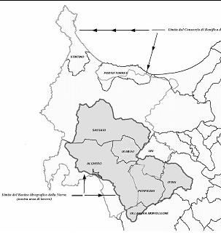
AREA OGGETTO DI STUDIO
Bacini idrografici: Cuga e Temo
SAU totale: 35.000 ha
SAU consortile: 22.000 ha
Aziende servite dalla rete: 2.900
Acqua distribuita per uso irriguo: 30 Mmc/anno
Dati climatici (precipitazioni e temperatura) degli ultimi 43 anni

Slide 6
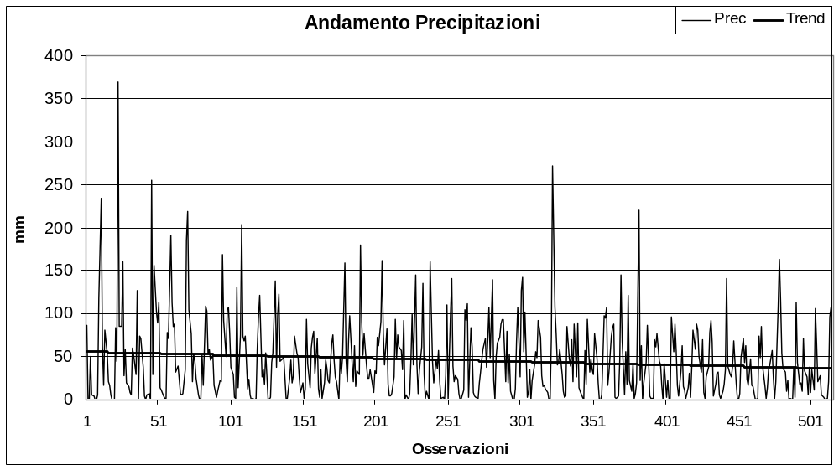
COMPONENTI CLIMATICHE
PRECIPITAZIONI
Y = - 0,0381X + 55,65 (- 20 mm)

Slide 7
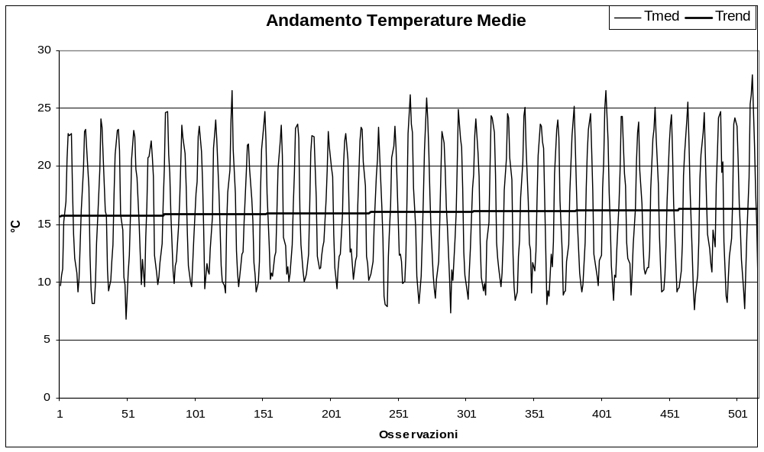
COMPONENTI CLIMATICHE
TEMPERATURE MEDIE
Y = 0,0012X + 15,72 (+ 0,62 °C)

Slide 8
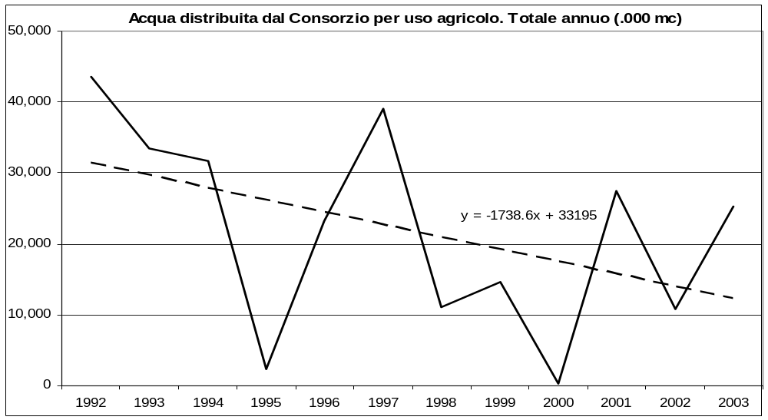
COMPONENTI CLIMATICHE
RISORSA IDRICA
- 21 MILmc
2011 2012 2013 2014 2015 2016 2017 2018 2019 2020 2021 2022
Acqua distribuita dal Consorzio = 60% dell’acqua disponibile a livello di bacino

Slide 9
COMPONENTI CLIMATICHE
COMPONENTI CLIMATICHE
Analisi serie storiche (Dati UCEA):
Precipitazioni
Temperature medie
X = T * S * C * ε
X: serie osservata
T: Trend
S: Stagionalità
C: Ciclo (trascurato)
ε: Residui. Permettono di considerare la variabilità dei fenomeni

Slide 10
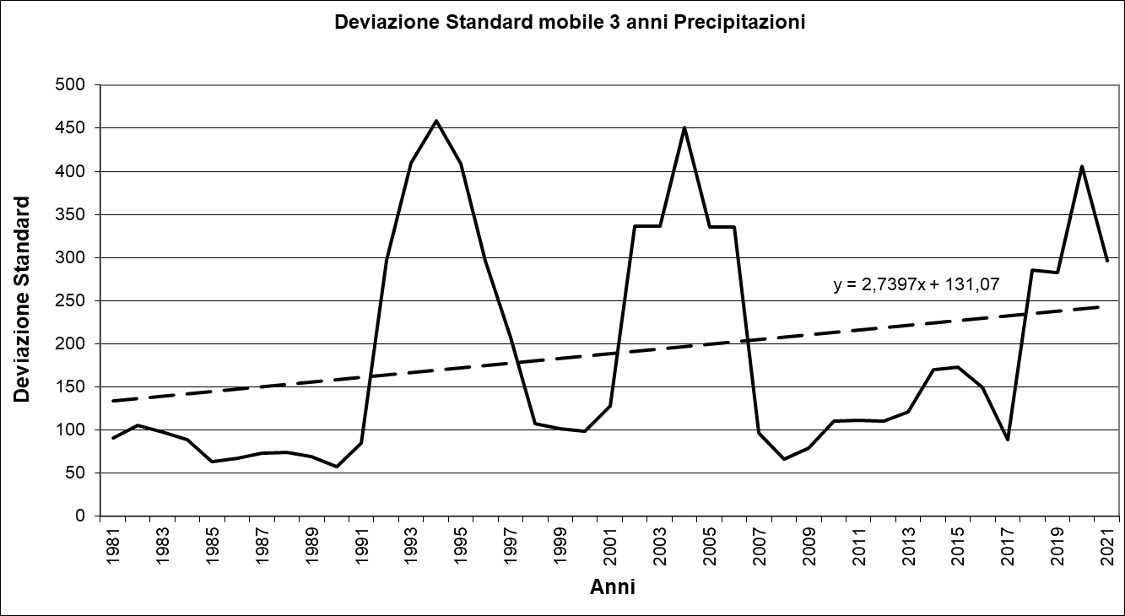
COMPONENTI CLIMATICHE
PRECIPITAZIONI

Slide 11
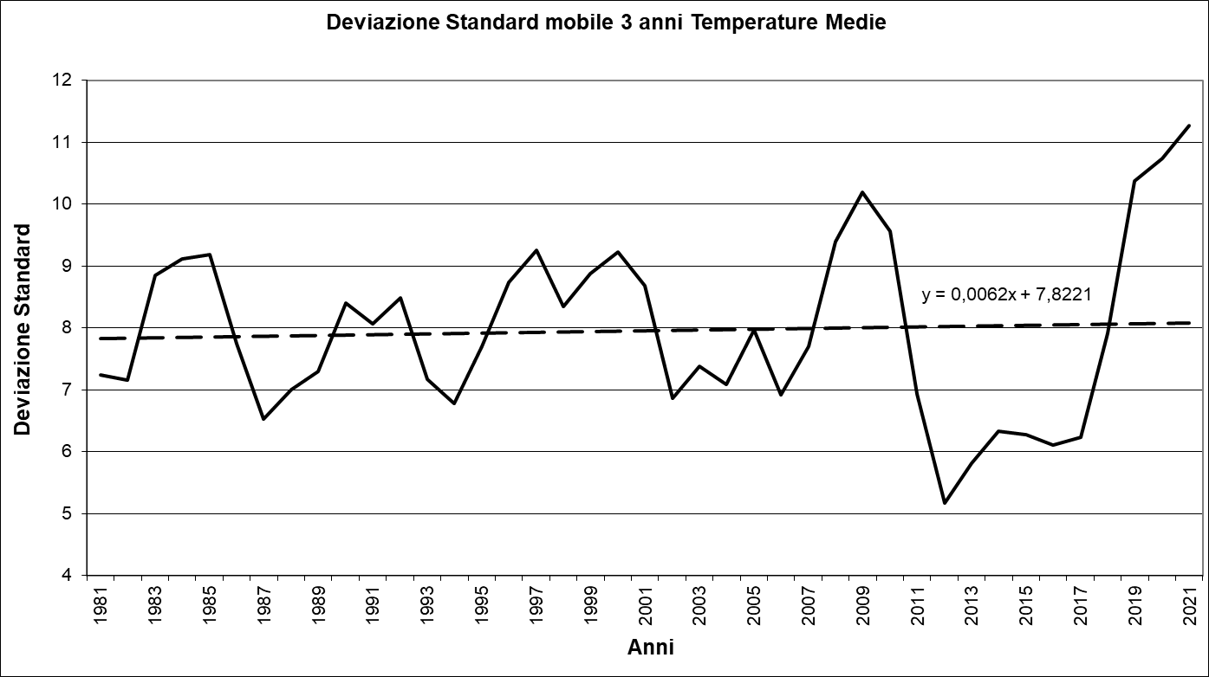
COMPONENTI CLIMATICHE
TEMPERATURE MEDIE

Slide 12
COMPONENTI CLIMATICHE
LA VARIABILITA’ DELLE COMPONENTI CLIMATICHE GENERA INCERTEZZA NELLE SCELTE DEGLI AGRICOLTORI SULLA DISPONIBILITA’ DI ACQUA PER L’IRRIGAZIONE

Slide 13
IDENTIFICAZIONE DEL MODELLO ECONOMICO
Il modello economico da utilizzare deve permettere di:
Valutare l’EFFETTO ECONOMICO DEI CAMBIAMENTI CLIMATICI sul settore agricolo tramite un opportuno confronto tra diversi scenari di risorsa idrica disponibile
Considerare l’INCERTEZZA DELLE DECISIONI causata dall’effetto della variabilità delle componenti climatiche sulla risorsa idrica disponibile

Slide 14
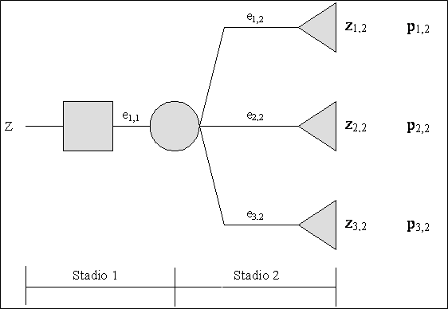
IDENTIFICAZIONE DEL MODELLO
PROGRAMMAZIONE STOCASTICA DISCRETA
La PSD è un modello che permette di considerare l’aleatorietà della disponibilità dei fattori in presenza di differenti scenari realizzabili, ciascuno con una specifica probabilità

Slide 15
IDENTIFICAZIONE DEL MODELLO
PROGRAMMAZIONE STOCASTICA DISCRETA
Funzione obiettivo:
Max Z = RL₁*X₁ + P_{K}*RL₂*X_{2,K}
= (ML₁ – C₁)*X₁ + P_{K}*(ML₂ – C₂)*X_{2,K}
ML = ricavi derivanti da: vendite (colture, carne, latte)
sussidi (colture, allevamenti)
C = costi sostenuti per : mezzi tecnici
alimenti zootecnici
lavoro esterno
ruoli irrigui
pompaggio
Z: reddito lordo
X: attività
P: probabilità
1, 2: stadi
K: stati

Slide 16

IDENTIFICAZIONE DEL MODELLO
PROGRAMMAZIONE STOCASTICA DISCRETA
X: attività
A: coefficienti tecnici
b: disponibilità di risorsa
1, 2: stadi
K: stati
Vincoli:
A₁*X₁ + A₂*X_{2,K} < b_{K} K
Fattore Lavoro (totale, esterno)
Fattore Terra (totale, stabilmente investita)
Fattore Acqua (totale, consortile, pompata)
Attività zootecnica (capi allevati, fabbisogni alimentari)
Rotazionale - Agronomico
Di natura politica (set-aside)

Slide 17
IDENTIFICAZIONE DEL MODELLO
DETERMINAZIONE DEGLI STADI
In agricoltura è frequente trovarsi nella seguente situazione:
Primo stadio: colture a semina autunnale
Incertezza sulla disponibilità di acqua all’inizio della campagna irrigua (marzo-aprile): probabilità dei possibili scenari di disponibilità idrica
ASPETTATIVE
Secondo stadio: colture a semina primaverile
Certezza riguardo la disponibilità di acqua dello stato della natura realizzatosi

Slide 18
IDENTIFICAZIONE DEL MODELLO
DETERMINAZIONE DEGLI STADI
Le decisioni effettuate nel secondo stadio dipendono da quelle del primo stadio e quest’ultime, a loro volta, dipendono dalle aspettative su quali colture è possibile praticare nella seconda fase (trade-off decisionale).

Slide 19
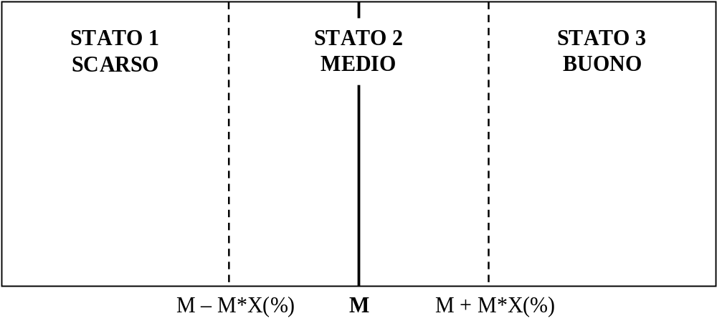
IDENTIFICAZIONE DEL MODELLO
DETERMINAZIONE DEGLI STATI (1)
BACINO
Min: 16.905.000 mc
Max: 42.618.000 mc
Min: 42.618.000 mc
Max: 70.957.000 mc
Min: 70.957.000 mc
Max: 85.307.000 mc

Slide 20
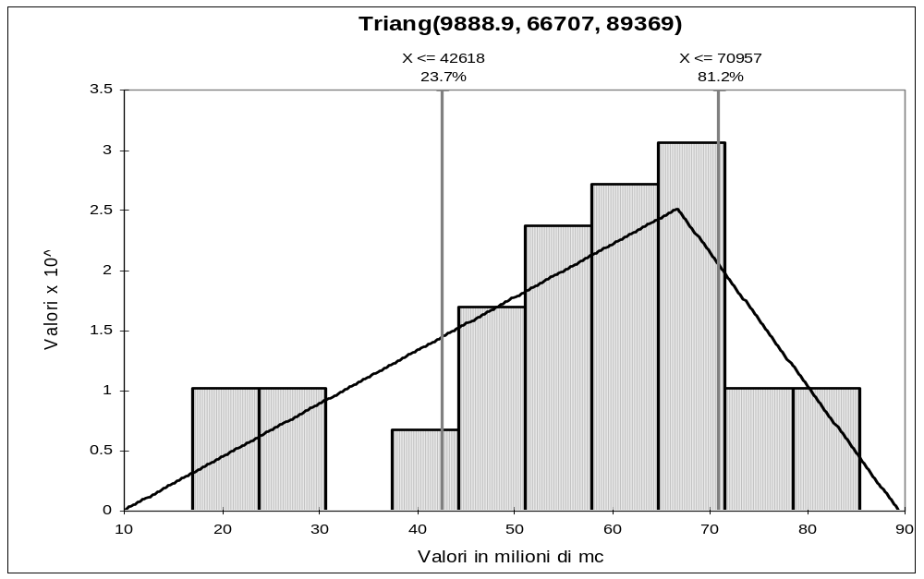
IDENTIFICAZIONE DEL MODELLO
DETERMINAZIONE DELLE PROBABILITA’
Curva di densità della disponibilità di acqua a livello di bacino
P₁ = 23.7%
P₂ = 57.5%
P₃ = 18.8%

Slide 21
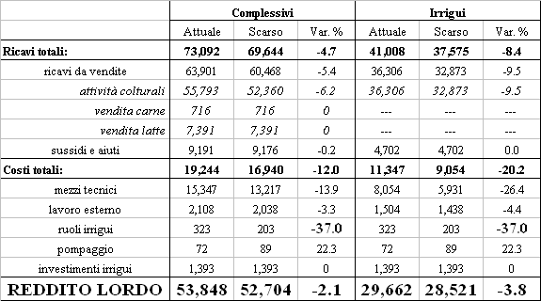
RISULTATI
RISULTATI ECONOMICI (.000€) (1)
Area consortile

Slide 22
CONCLUSIONI
CONCLUSIONI (1)
CAMBIAMENTI CLIMATICI
EFFETTI SULLE COMPONENTI CLIMATICHE
MINOR DISPONIBILITA’ DI ACQUA PER L’AGRICOLTURA
IMPATTI ECONOMICI SUL SETTORE AGRICOLO

Slide 23
CONCLUSIONI
Interventi di difesa degli agricoltori
A corto termine
Ottimizzare la produzione con variazioni minime (come costi) dell’attività agricola, con interventi su:
Gestione dei sistemi colturali (impiego contemporaneo di varietà con caratteristiche diverse, cambio varietà, ecc.)
Conservazione dell’umidità del suolo (no tillage, pacciamatura, ecc.)
Uso di sistemi di supporto alle decisioni (DSS).

Slide 24
CONCLUSIONI
Interventi di difesa degli agricoltori
A lungo termine
Modifiche strutturali del sistema produttivo:
Cambio dell’uso del suolo con sostituzione di colture.

